Slide 1
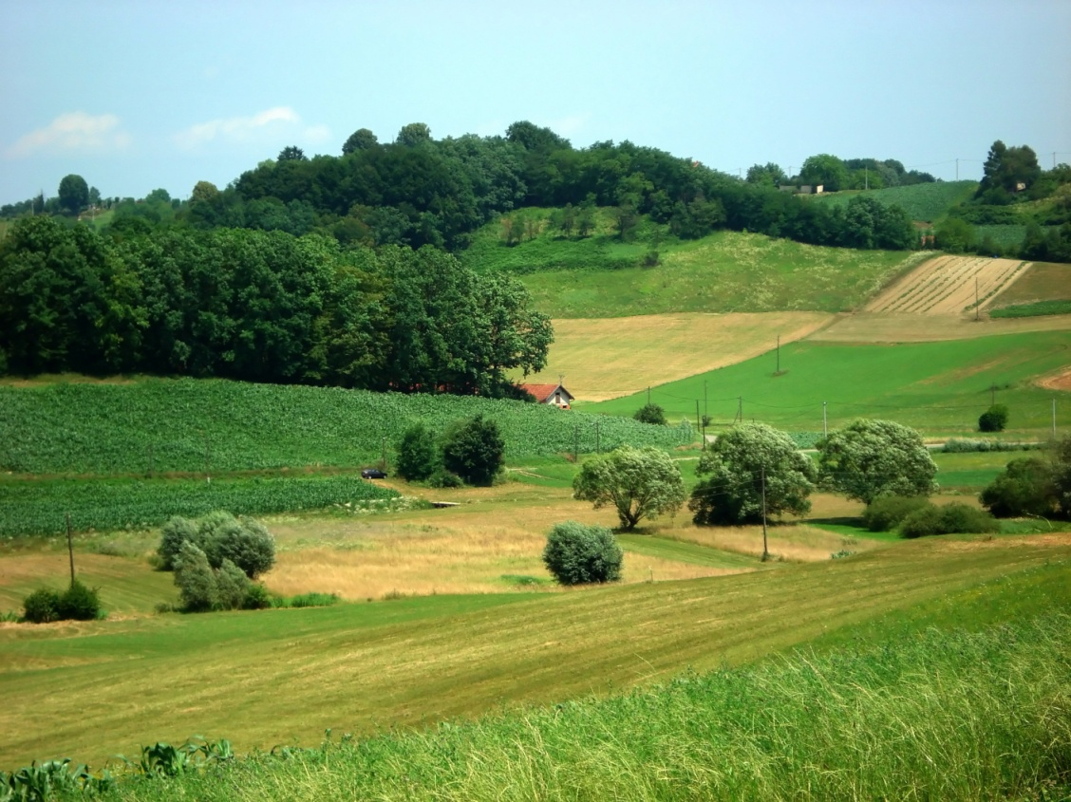
Gospodarstvo brežuljkastog kraja
Marina Janečić, S. S. Kranjčević, Zagreb

Slide 2
Gospodarstvo
GOSPODAR – onaj koji odlučuje, brine za sebe
KAKO? – proizvodi da bi se mogao prehraniti
GOSPODARSTVO – ono što ljudi čine da bi se prehranili:
proizvode
troše
razmjenjuju
SEOSKO GOSPODARSTVO – posjed na kojem ljudi proizvode hranu za sebe i za prodaju
Gospodarstvo je ljudska djelatnost koju čine:
proizvodnja
potrošnja
razmjena

Slide 3
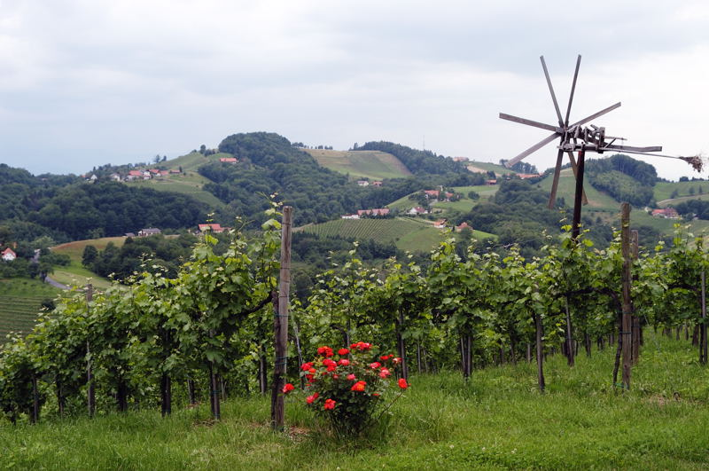
GOSPODARSTVO BREŽULJKASTOG KRAJA
Mala imanja na obroncima brežuljaka.
povrtnjaci, voćnjaci, vinogradi
padine brežuljaka omogućavaju dovoljno svjetla svakom trsu i svakoj voćki
na imanjima se uzgajaju perad, svinje i goveda
da bi se stoka i perad prehranila ljudi se bave i ratarstvom (uzgajaju kukuruz)

Slide 4
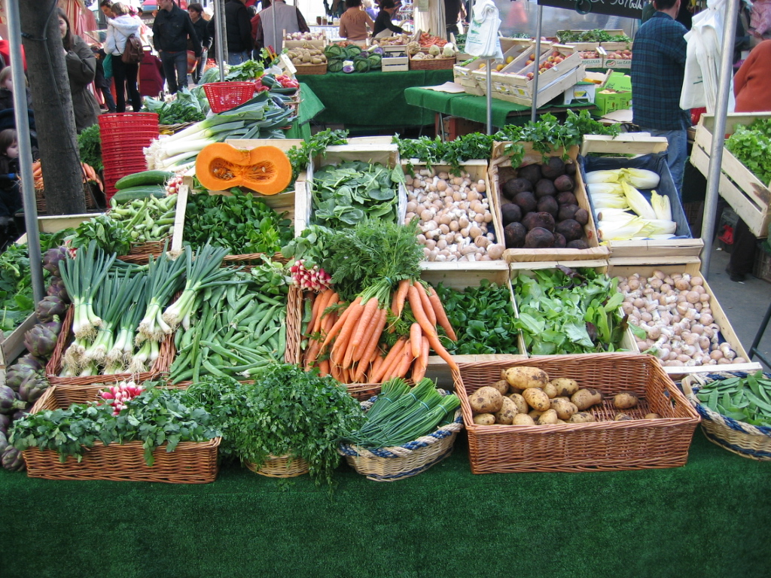
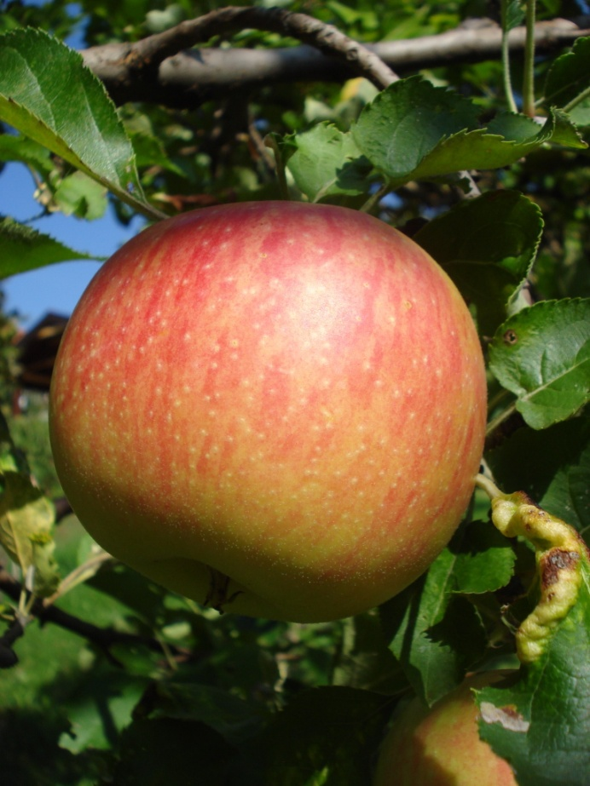
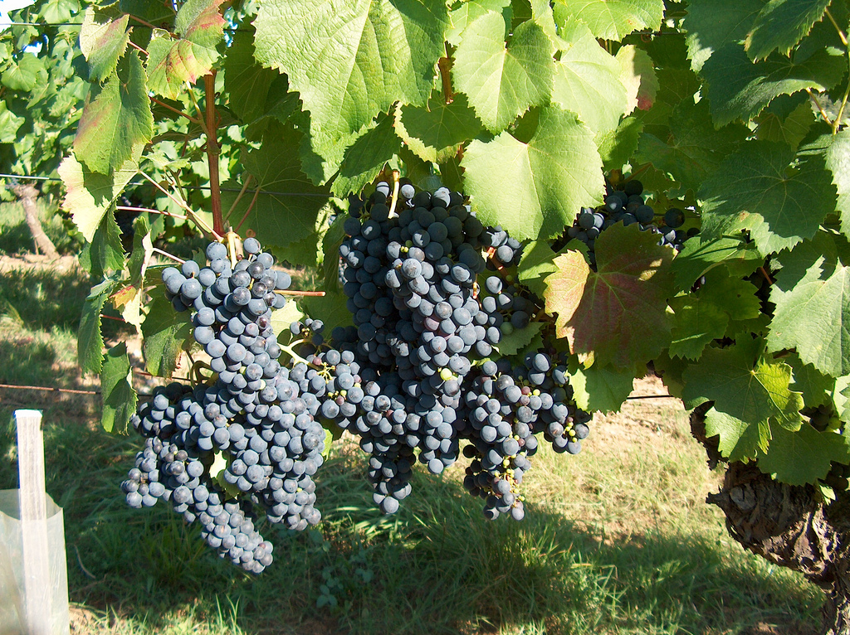
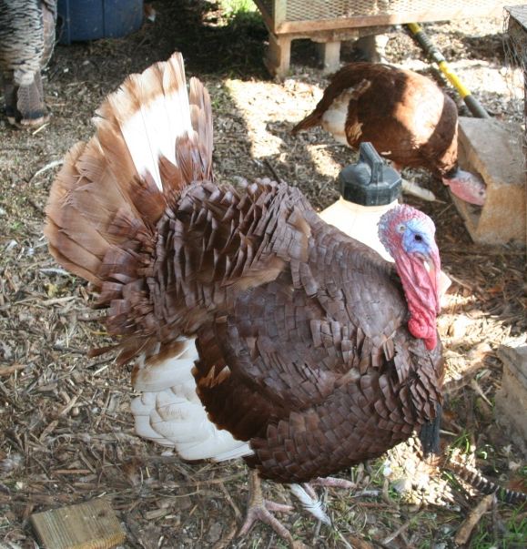
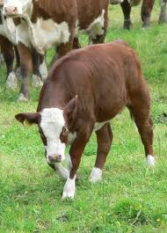
Prehrambena industrija

Slide 5
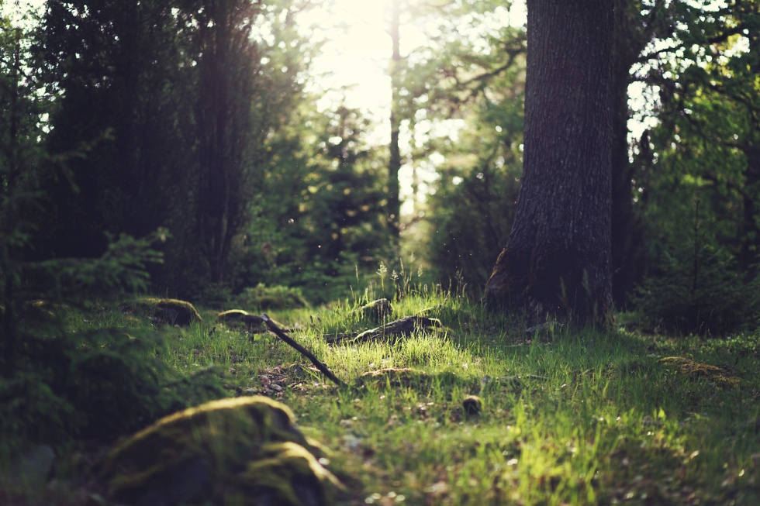
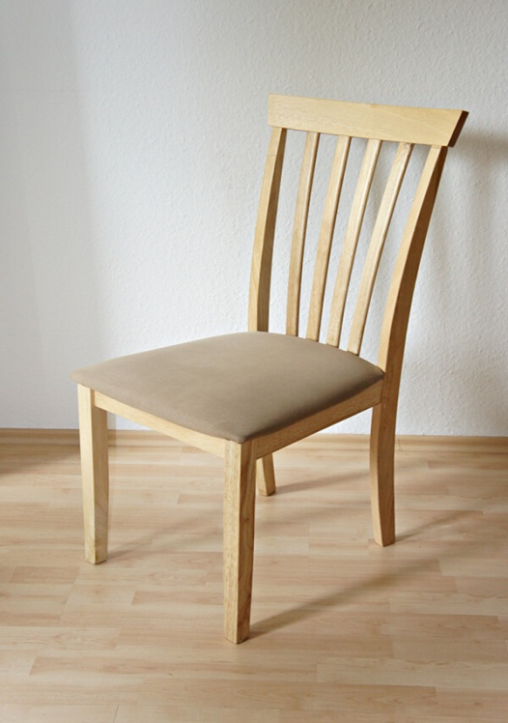
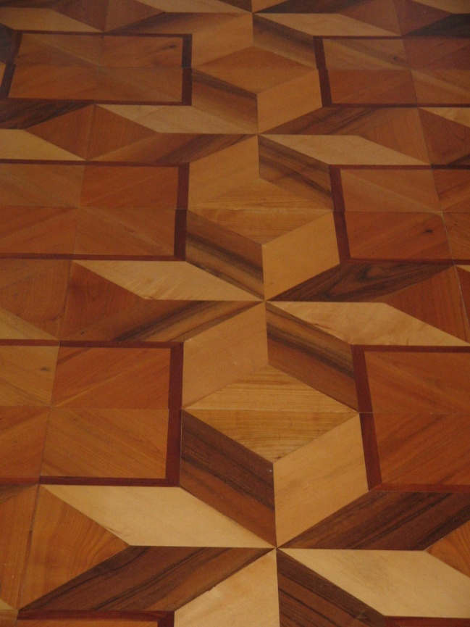
ŠUMARSTVO I DRVNA INDUSTRIJA

Slide 6
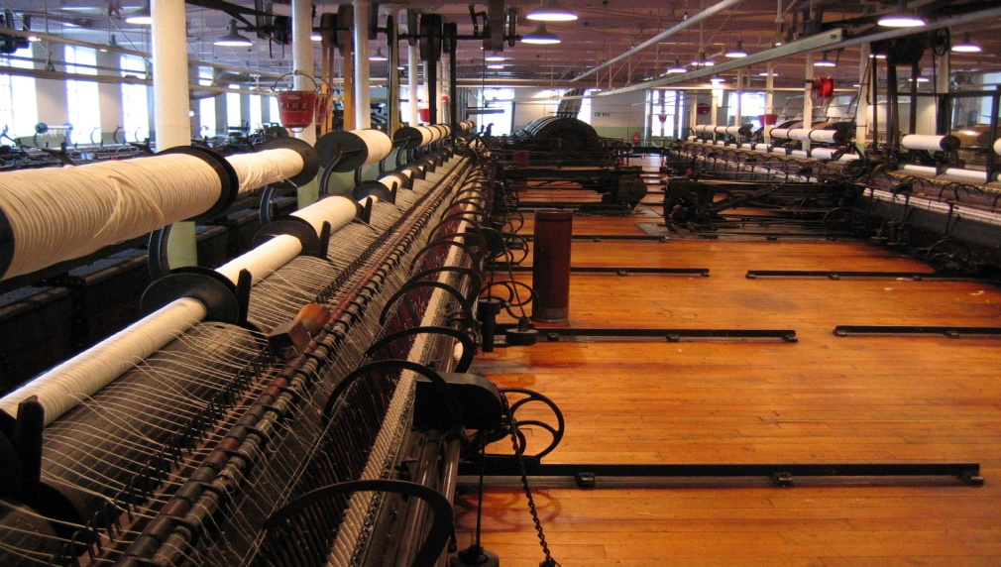
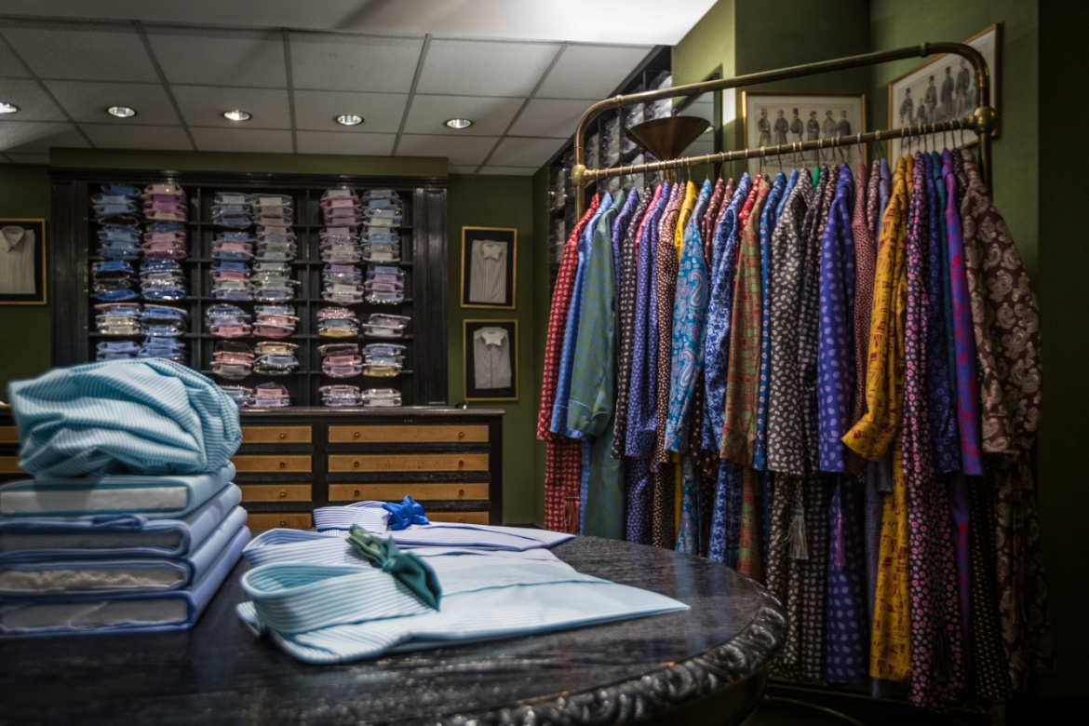
Tekstilna industrija

Slide 7
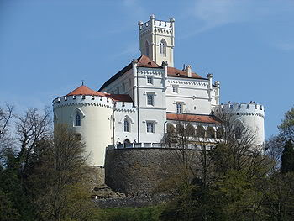
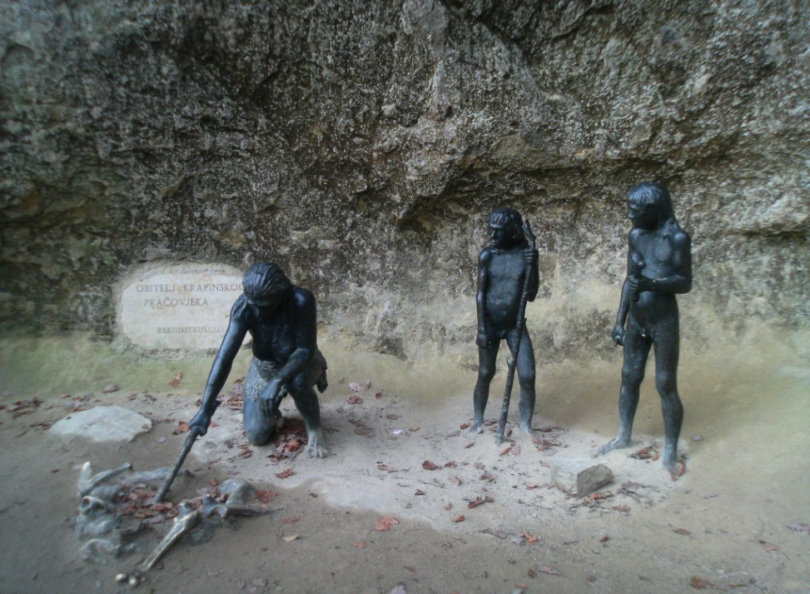
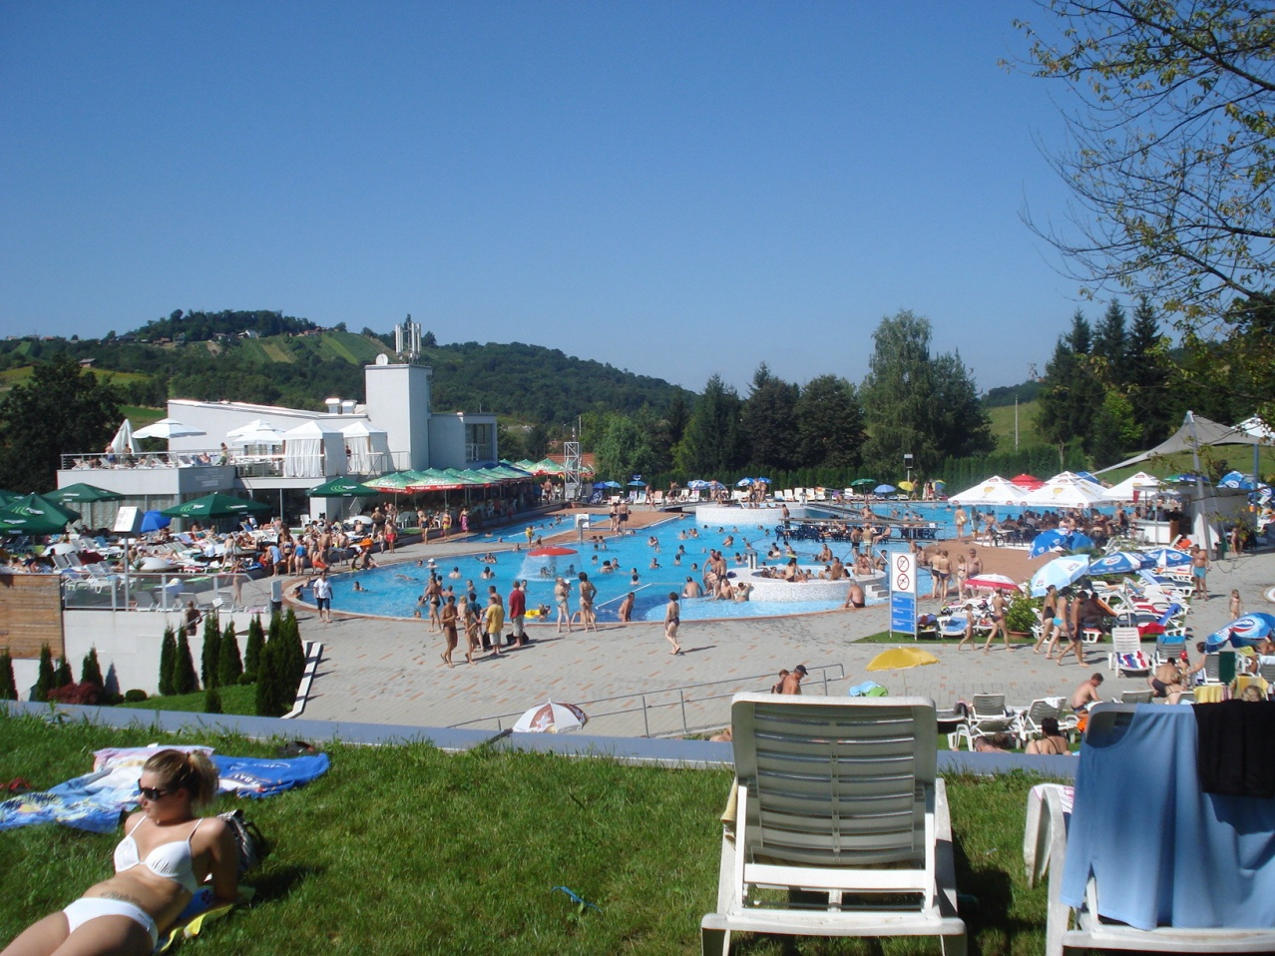
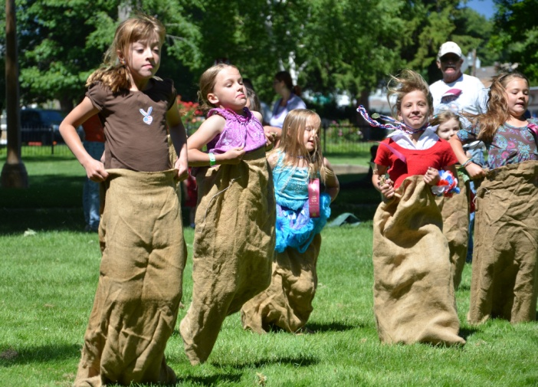
turizam
Kulturno-povijesne znamenitosti
Zdravstveni turizam
Seoski turizam

Slide 8
KORIŠTENE SLIKE
Fields hr 1.jpg
Autor: MayaSimFan - CC BY-SA 3.0
Sausal vineyard landscape.jpg
Autor: Hermann A.M. Mucke - CC BY 2.5
Jabuka jonagold.jpg
Autor: Silverije - CC BY-SA 3.0
Légumes.jpg
Autor: Arnaud 25– Public Domain
Malbec grapes in Cahors.jpg
Autor: Lapastoure Didier – CC BY-SA 2.0
Bourbon Red turkeys.jpg
Autor: James Emery – CC BY-SA 2.0
crveno belo tele sa kravom u pozadini.jpg
Autor: Rosendah – Public Domain
Bourbon Red turkeys.jpg
Autor: James Emery – CC BY-SA 2.0
Trakošćan 2007
Autor: Maxman - CC BY-SA 3.0
Krapina - Hruskovo 01.jpg
Autor: Divna Jaksic - Public Domain
Baker County Tourism
Autor: Baker County Tourism - CC BY-ND 2.0
Textile-Spinning room.jpg
Autor: Nic McPhee - CC BY-SA 2.0
Charvet Place Vendôme fourth floor 04.jpg
Autor: TRUONG-NGOC - CC BY-SA 3.0
Unsplash
Autor: Jonas Nilsson Lee - Public Domain
Beautiful Chair from Wood
Autor: epSos .de - CC BY 2.0
Bogenšperk parket
Autor: Janeznovak - CC BY 2.5

